Slide 1
UM LOUCO AMOR
www.4tons.com
Estiloja.com

Slide 2
Quando eu a conheci tinha 16 anos.
Fomos apresentados numa festa, por um "carinha" que se dizia meu amigo.
www.4tons.com
Estiloja.com

Slide 3
Foi amor a primeira vista.
Ela me enlouquecia.
www.4tons.com
Estiloja.com

Slide 4
Nosso amor chegou a um ponto, que já não conseguia viver sem ela.
Mas era um amor proibido.
www.4tons.com
Estiloja.com

Slide 5
Meus pais não aceitaram.
Fui repreendido na escola e passamos a nos encontrar escondidos.
www.4tons.com
Estiloja.com

Slide 6
Mas aí não deu mais, fiquei louco.
Eu a queria, mas não a tinha.
www.4tons.com
Estiloja.com

Slide 7
Eu não podia permitir que me afastassem dela.
Eu a amava: bati o carro, quebrei tudo dentro de casa e quase matei a minha irmã. Estava louco, precisava dela.
www.4tons.com
Estiloja.com

Slide 8
Hoje tenho 39 anos; estou internado em um hospital, sou inútil e vou morrer abandonado pelos meus pais, amigos e por ela.
www.4tons.com
Estiloja.com

Slide 9
Seu nome?
Cocaína.
www.4tons.com
Estiloja.com

Slide 10
Devo a ela meu amor, minha vida, minha destruição e minha morte.
www.4tons.com
Estiloja.com

Slide 11
Freddie Mercury
Desabafo antes de morrer de AIDS
www.4tons.com
Estiloja.com

Slide 12
DROGAS
CUIDADO COM ESSA
SURPRESA
www.4tons.com
Estiloja.com

Slide 13
2. Ílícitas
Maconha
Cocaína
Crack
Ecstasy
Dois Grupos
Lícitas
Alcool
Cigarro
www.4tons.com
Estiloja.com

Slide 14
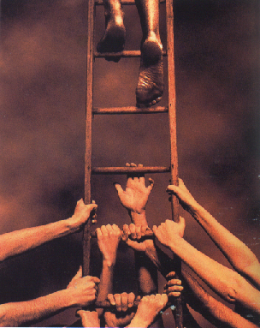
Drogas Lícitas
MERECEM CUIDADO
Prejuizo semelhante
Levam mais tempo
Levam às ilícitas
www.4tons.com
Estiloja.com

Slide 15
Cigarro
4.720 substâncias tóxicas
1,5 milhão de mortes/ano
IBOPE 99
Não fumantes – nenhum consumiu drogas no mês da pesquisa
Fumantes – 33% declararam haver consumido no mês da pesquisa maconha/cocaína/crack/inalantes
www.4tons.com
Estiloja.com

Slide 16
Bebidas Alcólicas
Socialmente - 12,8% Alcoólatras
Bebem muito - 37% se tornam usuários
Bebem com frequência – 16% se tornam usuários
Bebem pouco – 6% se tornam usuários
Não bebem – 2% se tornam usuários
www.4tons.com
Estiloja.com

Slide 17
Drogas Ilícitas
O Que Leva Uma Pessoa a Usar
Fugir de problemas com a família – 35%
Querer ser aceito por um grupo – 15%
Experimentar novas sençações – 9%
Se sentir mais extrovertido – 9%
Quber regras da sociedade – 7%
Fugir de pensamentos ruins – 6%
Ficar mais a vontade em festas – 4%
www.4tons.com
Estiloja.com

Slide 18
O Que Se Perde
Saúde
Beleza
Família
Oportunidades (amigos, Escola, Trabalho)
Princípios
Espírito Santo
www.4tons.com
Estiloja.com

Slide 19
Alguns Cuidados
1. Amigos – 3 grupos de risco - IBOPE
Mais próximo – Amigos que usam frequentemente
Intermediário – Amigos que usam de vez em quando
Mais afastado – Amigos que não usam
2. Música
3. Curiosidade
4. Rebeldia
5. Cigarro e bebida alcoólica
www.4tons.com
Estiloja.com

Slide 20
Como identificar
um usuário:
1.Mudança brusca no comportamento; 2.Crises de irritação sem motivo; 3.Impaciência e violência; 4.Depressão e angústia sem motivo aparente; 5.Queda no rendimento escolar ou desistência dos estudos.
www.4tons.com
Estiloja.com

Slide 21
6.Isolamento dos amigos e familiares; 7.Mudança de hábitos na alimentação e no sono;
8.Roubos em casa;
9.Mudança de turma. Amigos “da pesada”;
10.Óculos escuros e camisa de mangas longas;
11. Descontrole nos horários de refeição:
12. Cheiros estranhos na roupa e na boca.
www.4tons.com
Estiloja.com

Slide 22
Os Quatro
Estágios
Primeiro contato – oferecimento da droga
Freqüência do uso – Vício
Ditadura da Droga – tudo é feito em função dela
Pesadelo da Droga – Nada mais importa (escola, trabalho, bens)
www.4tons.com
Estiloja.com

Slide 23
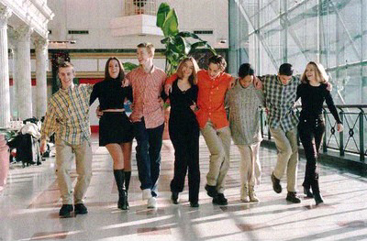
Como Deixar
Tomar uma decisão
Preparar-se para a guerra
Buscar ajuda de Deus
Mudar amigos
Mudar de local
Ter um super amigo
Ocupar o tempo
Exercícios
Desintoxicar o corpo
www.4tons.com
Estiloja.com

Slide 24
DROGAS
NÃO BRINQUE COM ESSA
SURPRESA
www.4tons.com
Estiloja.com

Slide 25
www.4tons.com
Estiloja.com

